Slide 1
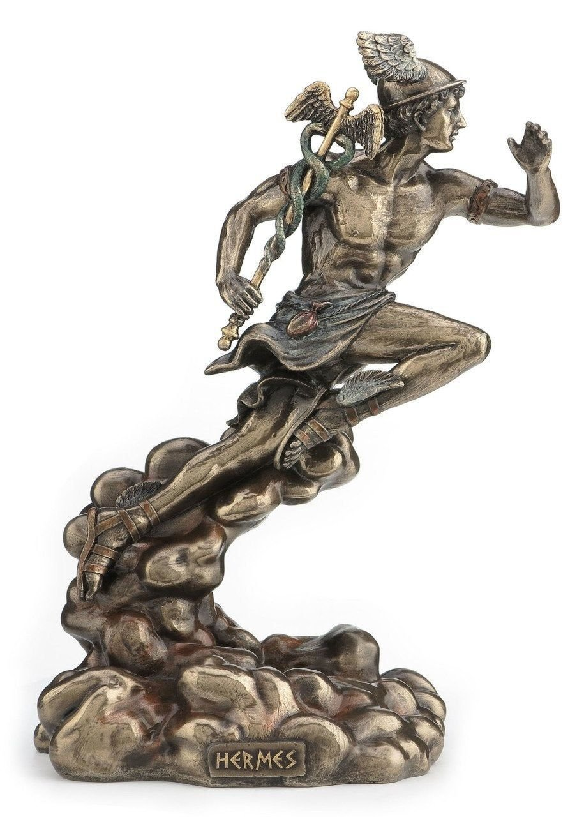

Учреждение образования «ГОМЕЛЬСКИЙ ТОРГОВО-ЭКОНОМИЧЕСКИЙ КОЛЛЕДЖ» БЕЛКООПСОЮЗА
Специальность 5-04-0413-01
«Торговая деятельность»

Slide 2

КВАЛИФИКАЦИЯ: ТОВАРОВЕД ФОРМЫ ПОЛУЧЕНИЯ ОБРАЗОВАНИЯ: дневная на основе общего базового образования (9 классов) срок обучения 2 года 10 месяцев и общего среднего образования (11 классов) срок обучения 1 год 10 месяцев заочная на основе общего среднего образования (11 классов) срок обучения 2 года 7 месяцев и профессионально-технического образования срок обучения 1 год 10 месяцев
Notes:
2

Slide 3

ТОВАРОВЕД
Профессия товароведа многогранна.
Как следует из ее названия специалист данной сферы «заведует товаром».
Это торговый специалист, ответственный за наличие, цену, качество, а также за оптимальный заказ различных товаров.
Товаровед может
быть
как универсальным
специалистом,
так и иметь
определенную
специализацию.

Slide 4
Сферы деятельности и занимаемые должности
Сферы деятельности | Должность
Торговля Производство Сельское хозяйство Предприни-мательство Туризм Общественное питание Заготовитель-ная отрасль Маркетинг Реклама | Товаровед Товаровед-эксперт (таможня) Мерчендайзер Супервайзер Торговый агент (представитель) Специалист по закупкам Специалист по сбыту Кладовщик Заведующий магазином, отделом, секцией Трейдер Маркетолог

Slide 5
ДОЛЖНОСТНЫЕ ОБЯЗАННОСТИ ТОВАРОВЕДА
контроль за выполнением договорных обязательств
размещение продукции на складе
контроль соблюдения правил хранения товарно-материальных ценностей на склада
контроль и поддержание запасов товара на складе
прием товара по количеству и качеству, проверка сопроводительной документации
оперативный учет поступления и реализации товарно-материальных ценностей
работа с поставщиками, заключение договоров поставки товаров
проведение инвентаризации товаров
организация списания и возврата продукции

Slide 6
ТрЕБОВАНИЯ К ЗНАНИЯМ И УМЕНИЯМ
Товаровед должен знать:
Классификацию, характеристику ассортимента и потребительские свойства товаров
Пищевую ценность продовольственных товаров
Принципы формирования, контроля и сохранения качества товаров
Правила упаковки, маркировки и транспортирования товаров
Товаровед должен уметь:
Составлять товароведную характеристику товаров
Производить отбор проб и оценку качества товаров
Выявлять дефекты товаров и анализировать причины их возникновения
Контролировать поставку товаров в нужном ассортименте, соответствующего качества и в договорные сроки
Обеспечивать соблюдение правил реализации, сроков годности и условия хранения товаров

Slide 7

- Товароведение - Экспертиза товаров - Стандартизация и сертификация - Организация и технология торговли - Коммерческая деятельность - Внешнеэкономическая деятельность - Основы логистики - Основы маркетинга - Основы менеджмента - Основы мерчендайзинга - Основы предпринимательства - Торговое оборудование - Бухгалтерский учет - Экономика организации - Информационные технологии и др.
ИЗУЧАЕМЫЕ ПРЕДМЕТЫ

Slide 8

Возможность продолжения образования
Выпускники, закончившие колледж по нашей специальности, могут продолжить обучение в высших учебных заведениях:
«Белорусский торгово-экономический университет потребительской кооперации»
«Белорусский государственный экономический университет»
«Гомельский государственный университет им. Ф.Скорины»
Белорусский государственный университет

Slide 9
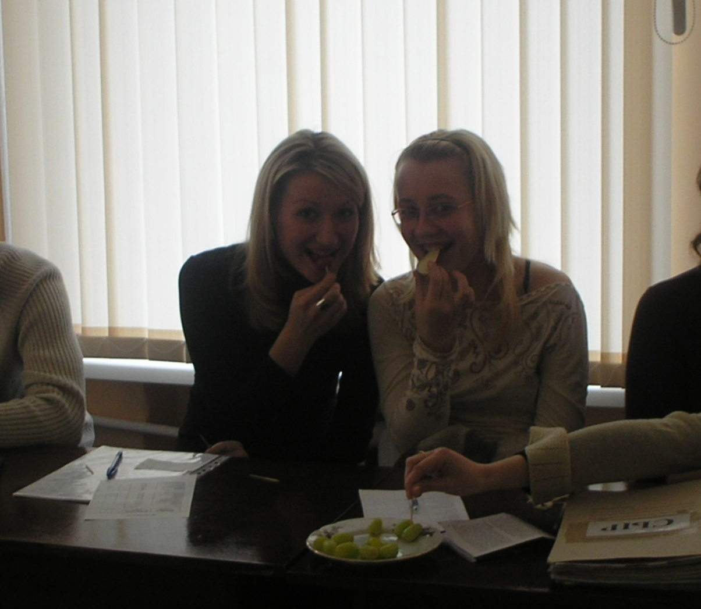
Дегустация товаров

Slide 10
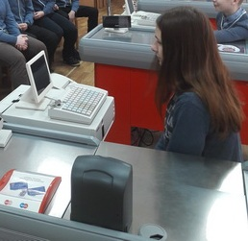
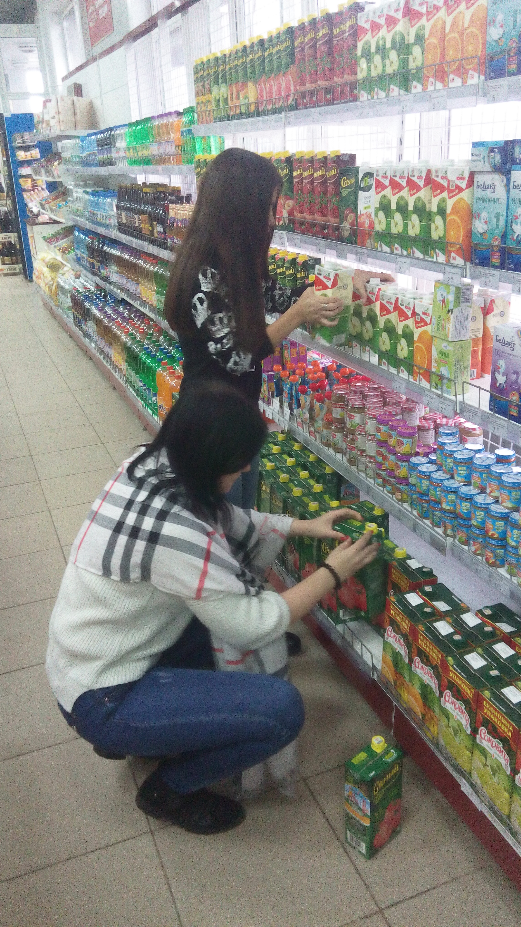
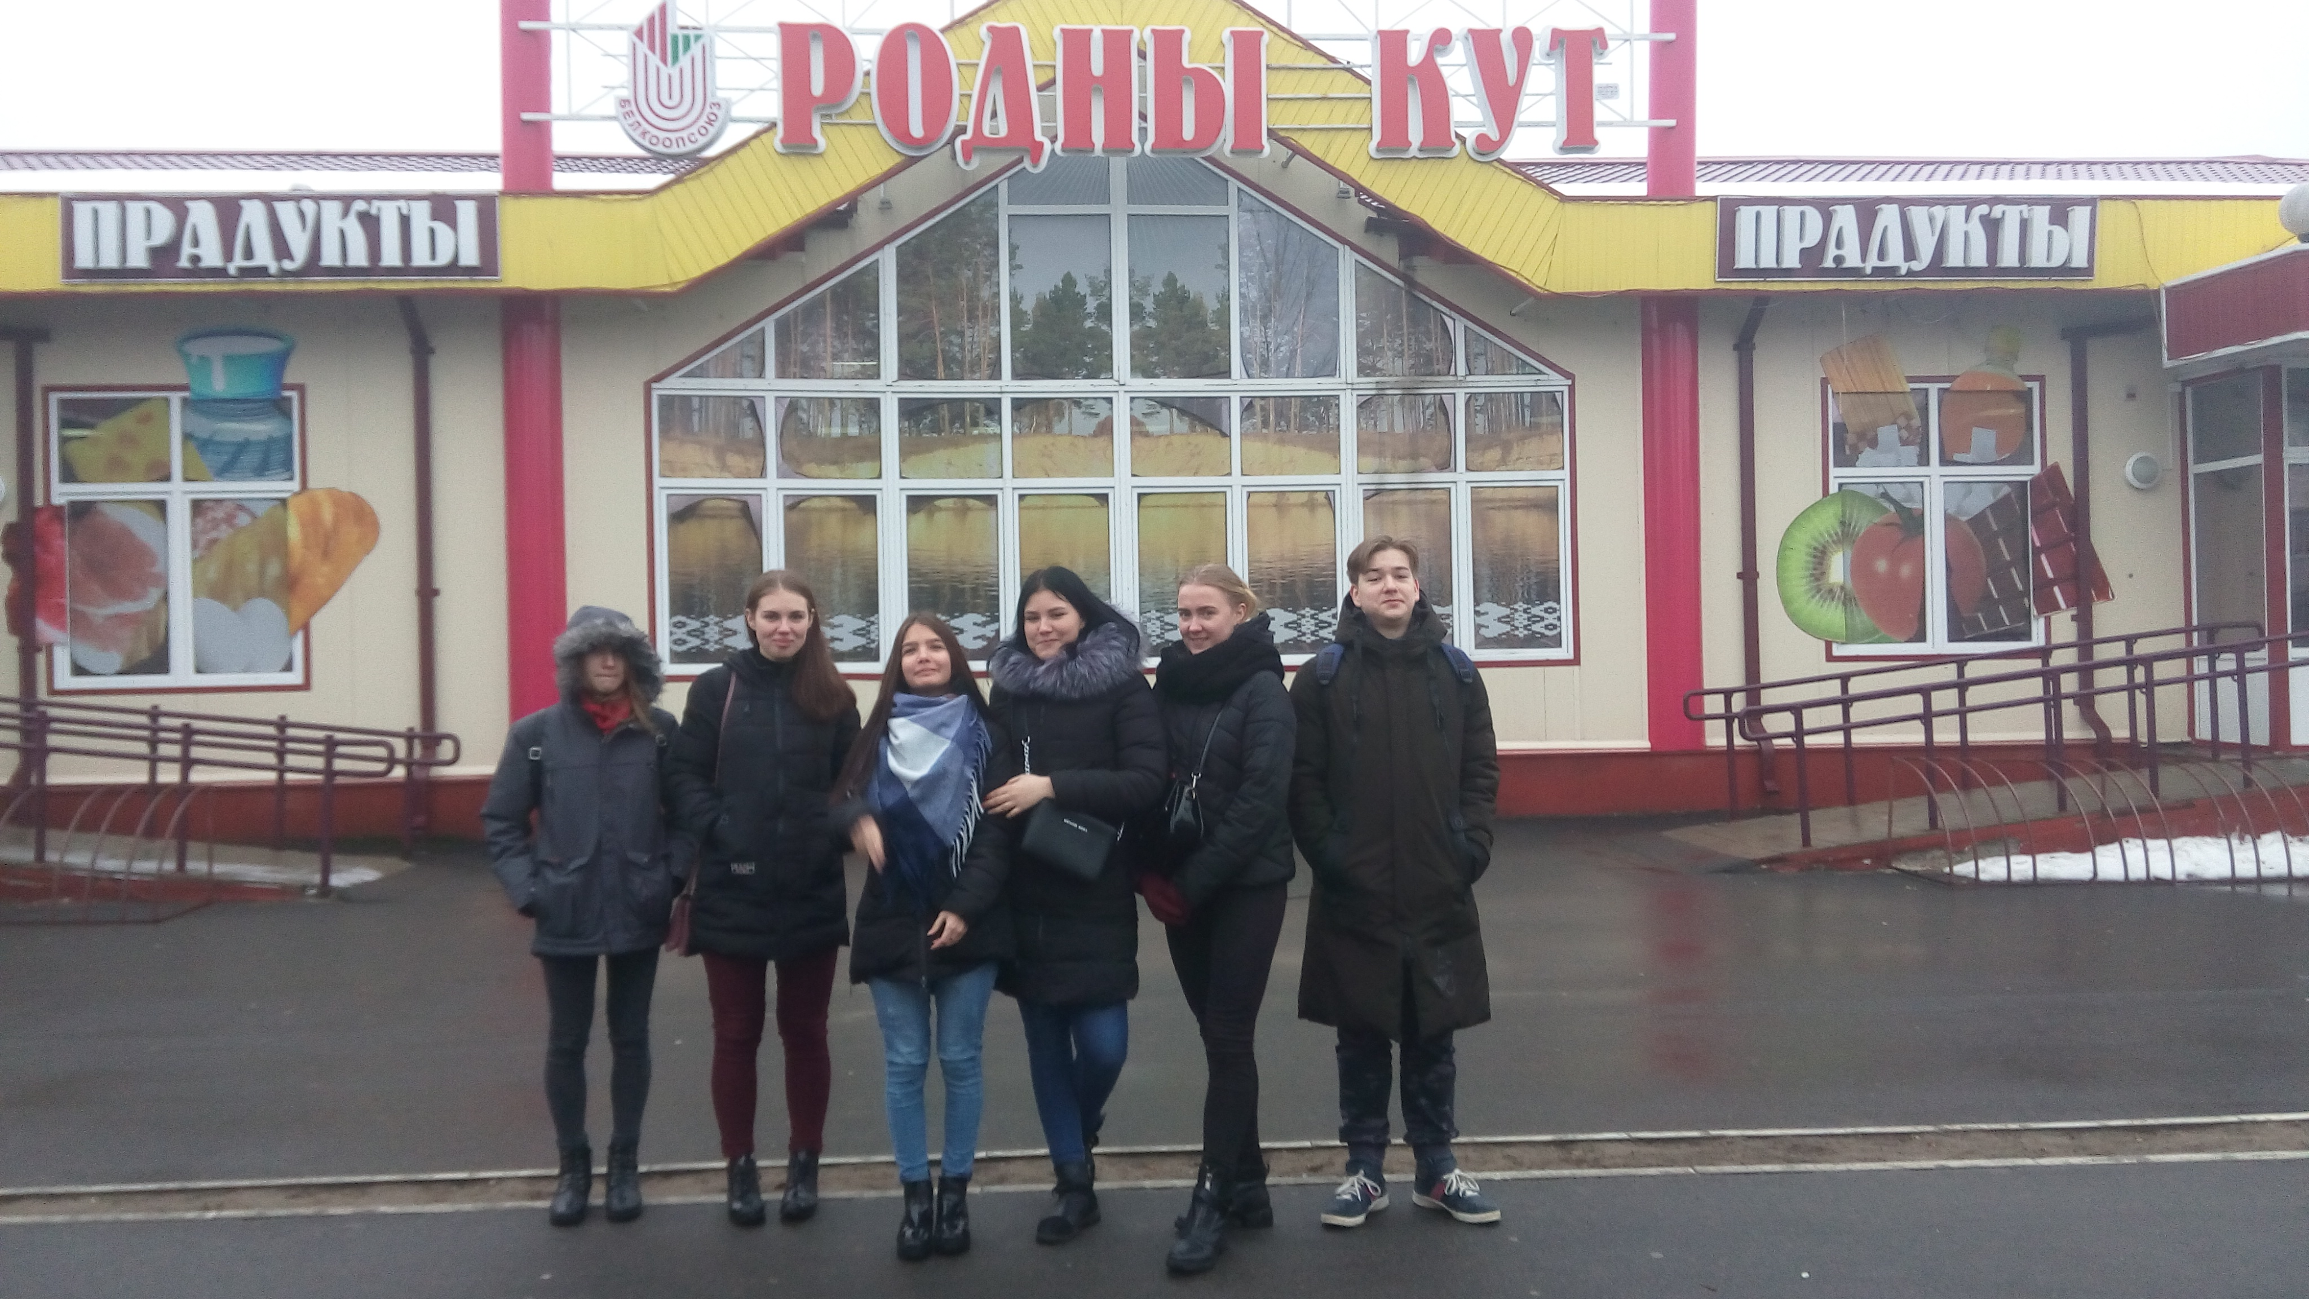
МЫ-БУДУЩИЕ ТОВАРОВЕДЫ!

Slide 11
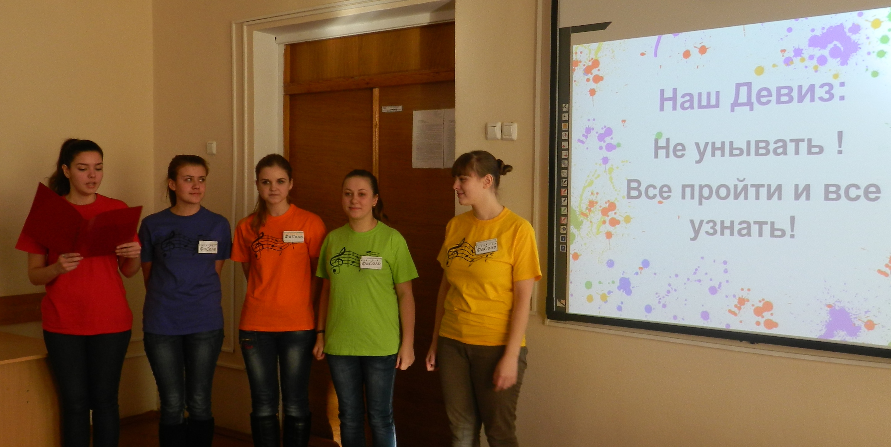
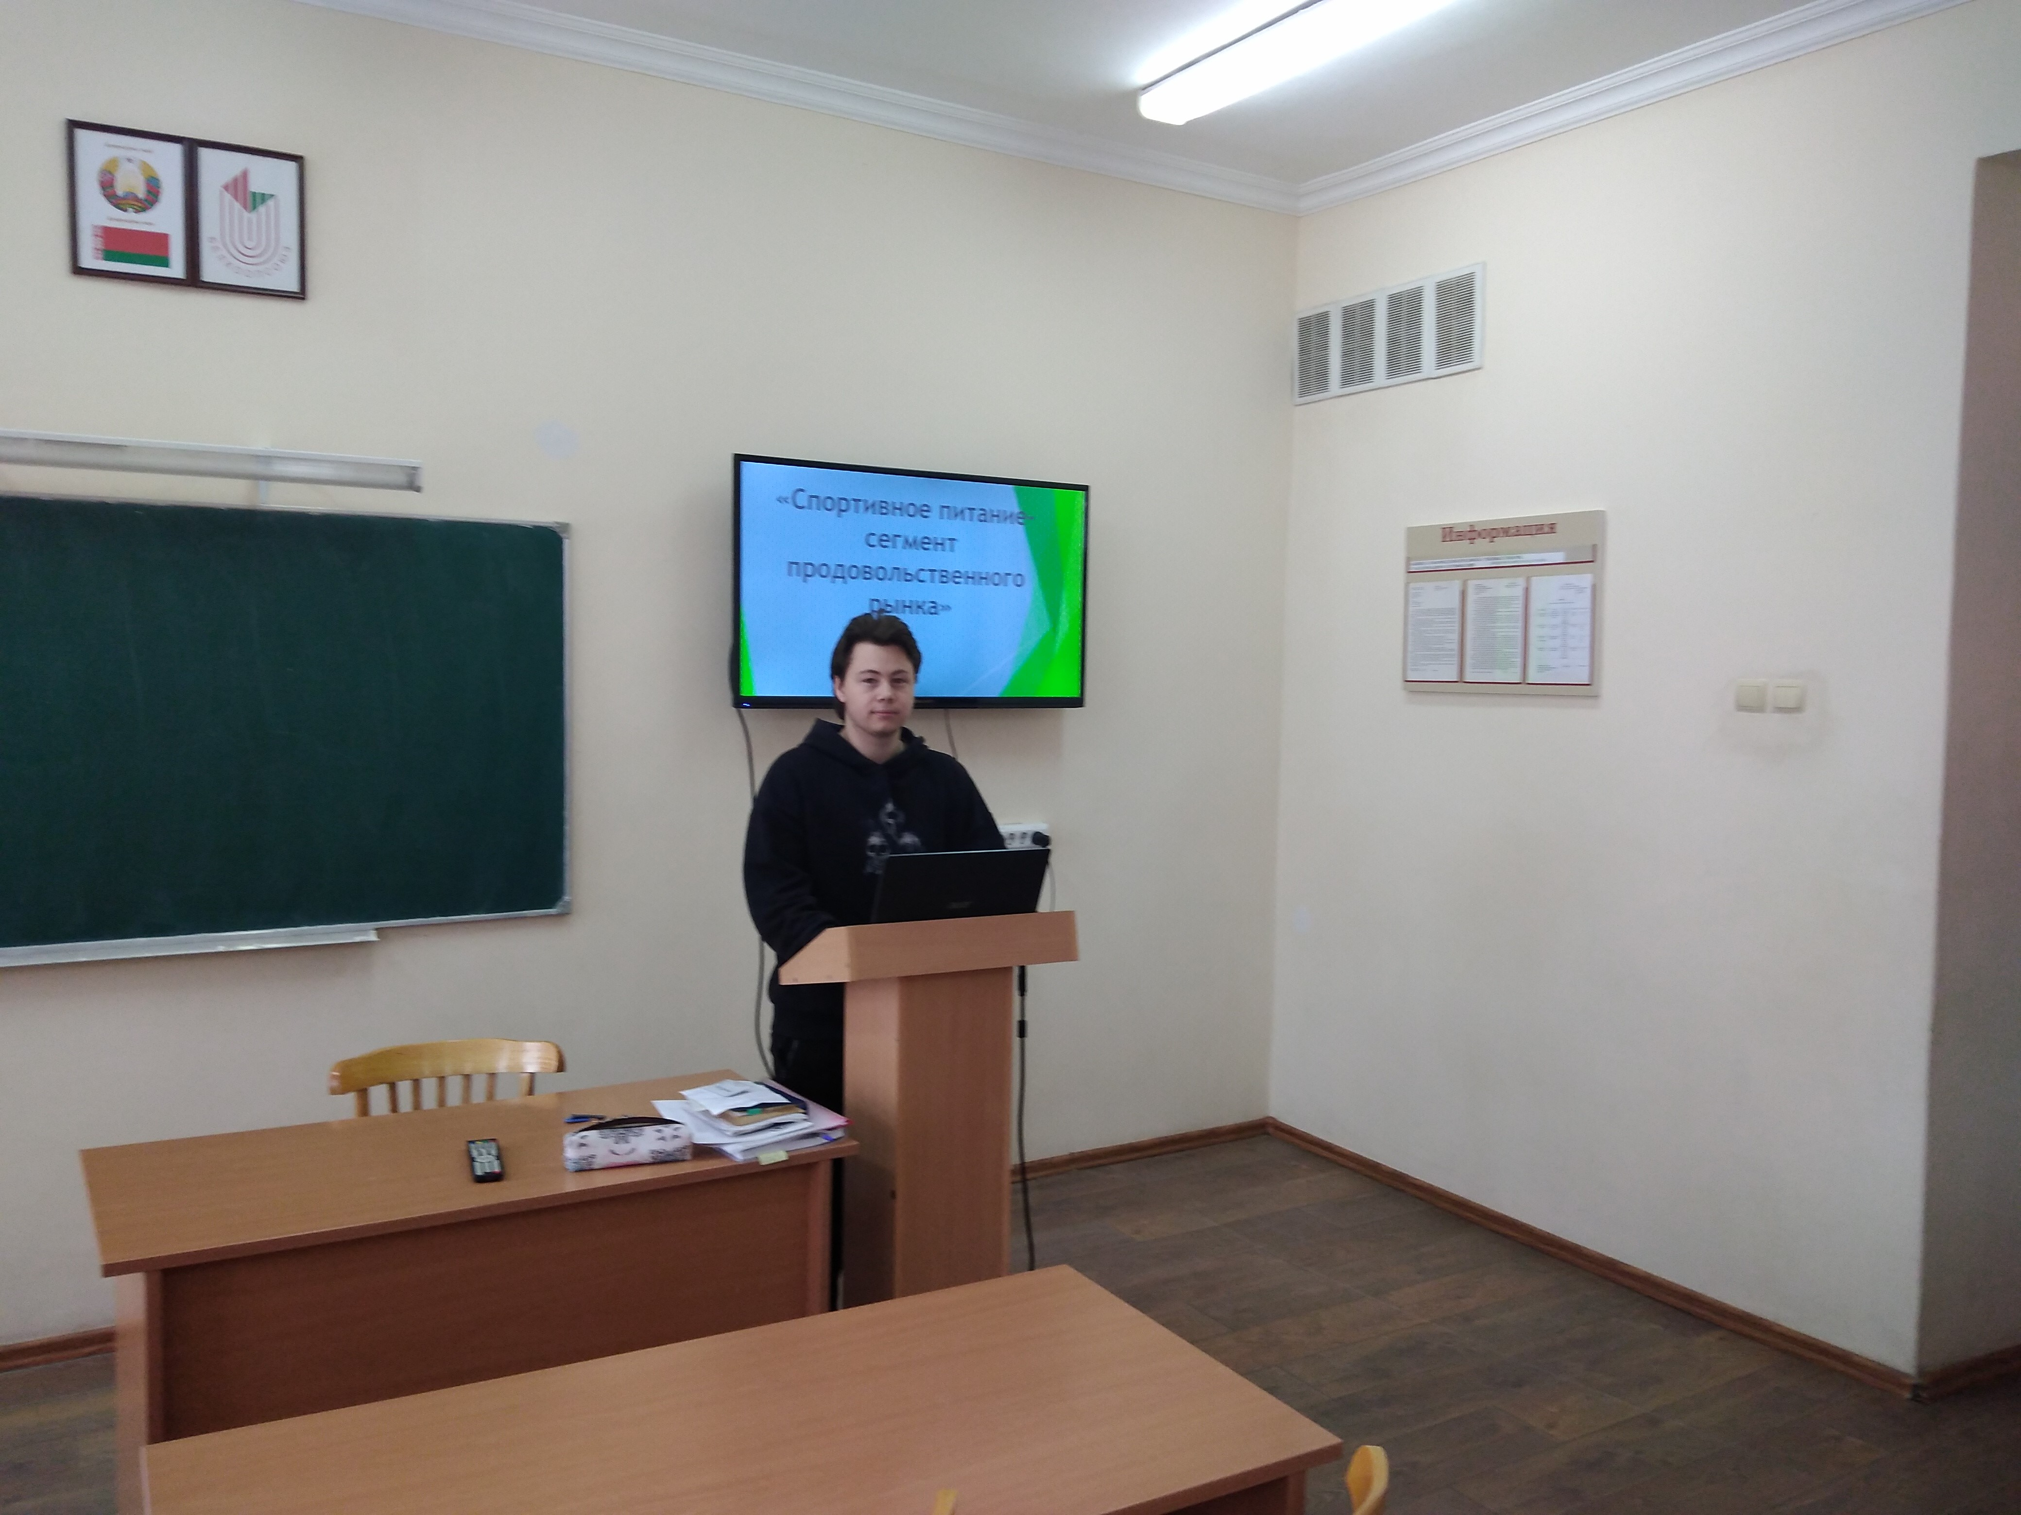

Slide 12

Белорусский республиканский союз потребительских обществ

